Slide 1
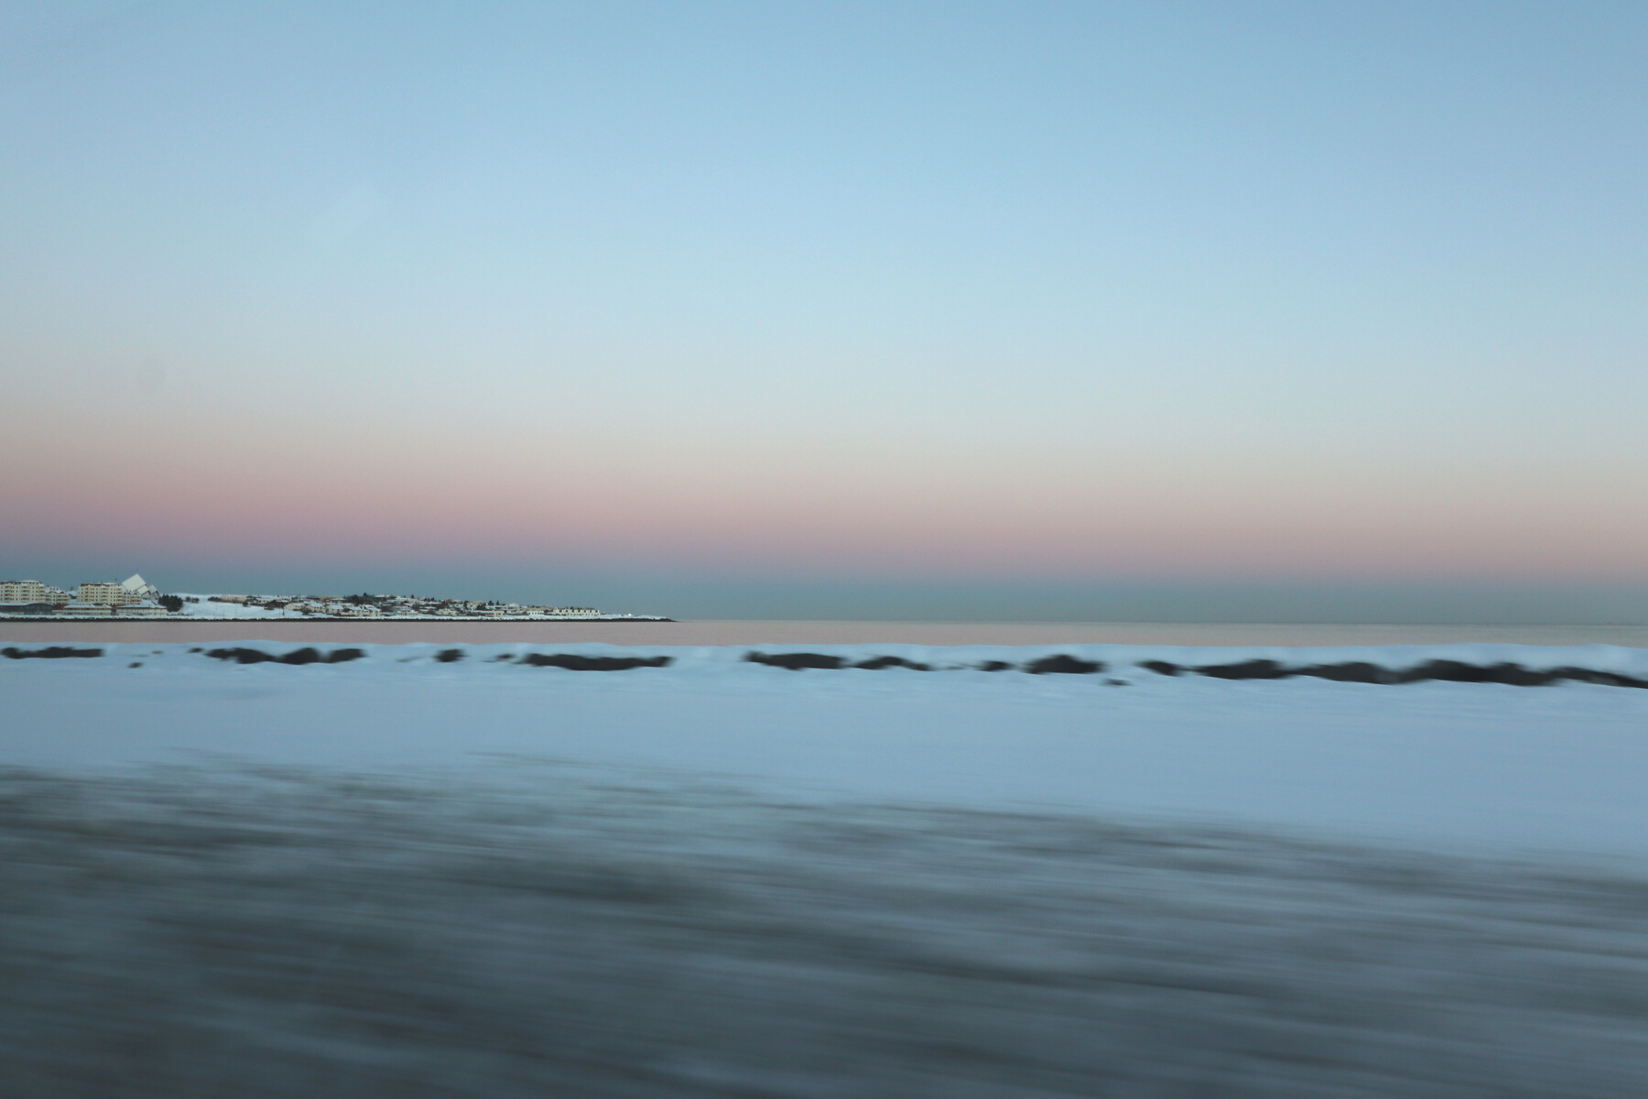
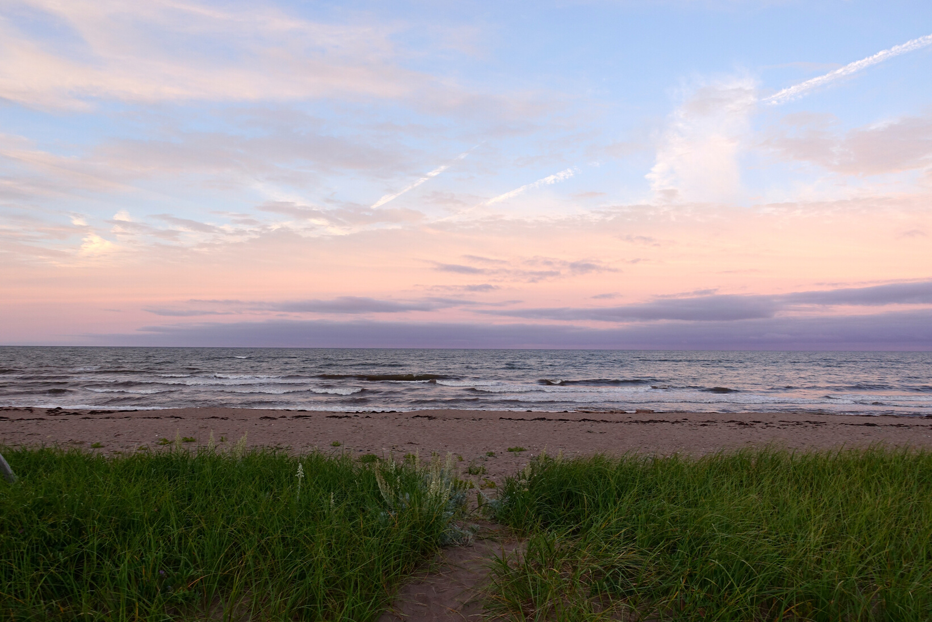
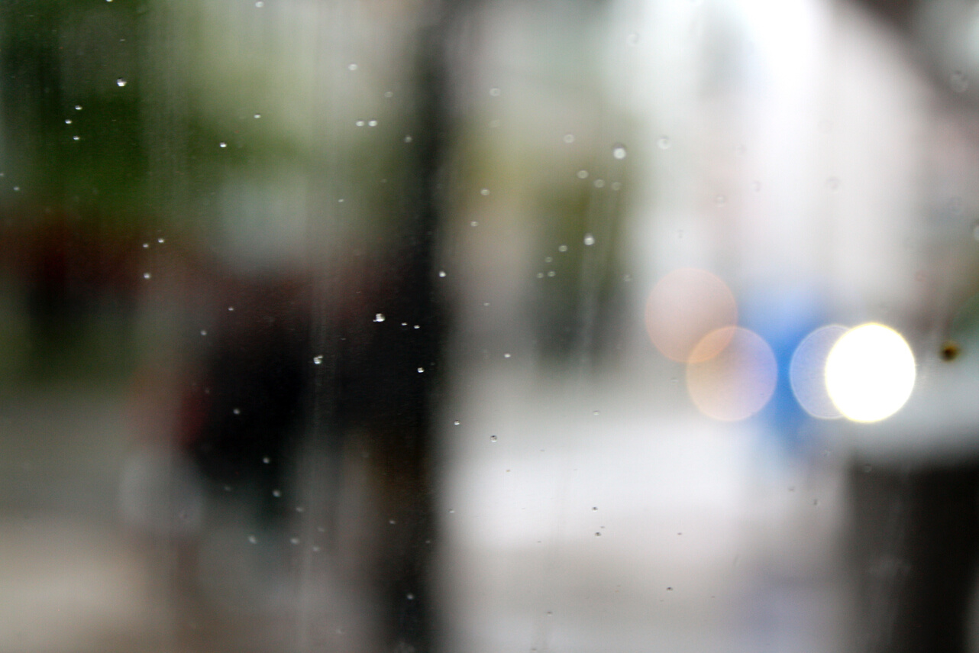
PROJETS DE CRÉATION PÉDAGOGIQUE
LONGUE DURÉE
ART ET
ENVIRONNEMENT

Slide 2
CE GUIDE PROPOSE DEUX ACTIVITÉS INCLUANT UNE DÉMARCHE D'APPRÉCIATION, POUR RÉFLÉCHIR SUR L'ENVIRONNEMENT À PARTIR D'EXPÉRIENCES DE CRÉATION
•
CES ACTIVITÉS SONT INTERRELIÉES À DES OEUVRES D'ARTISTES QUI TRAVAILLENT UNE THÉMATIQUE ENVIRONNEMENTALE
ART ET
ENVIRONNEMENT

Slide 3
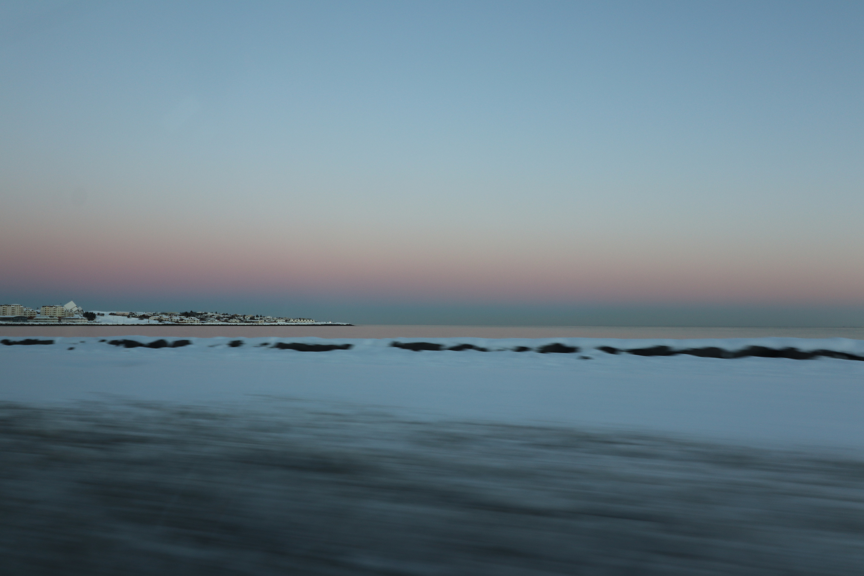
PROJETS À EXPLORER
Animal en relation
Les bonnes pratiques
L’éveil des éléments
Sculpt﻿ure organique
Affiche numérique
•
•
•
Image 1

Slide 4
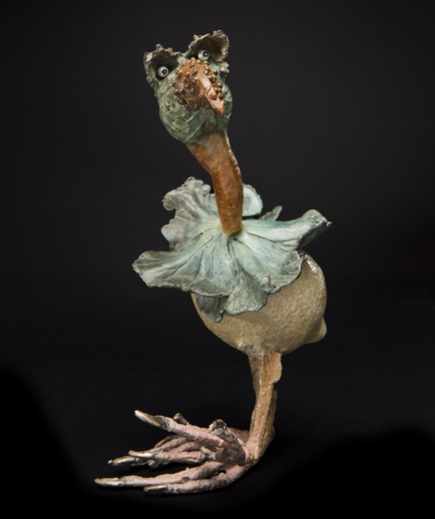
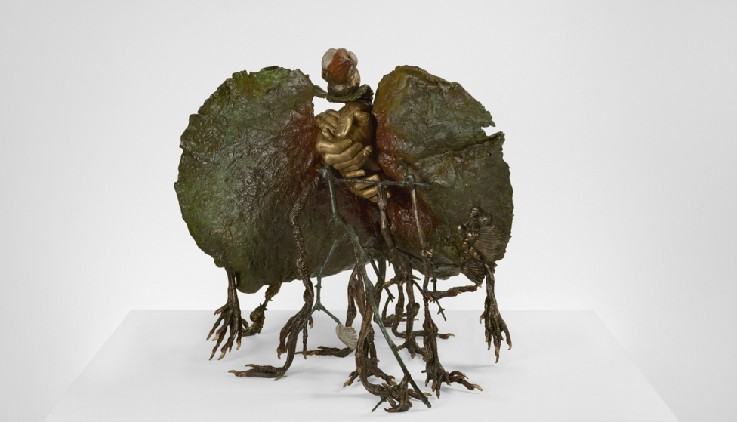
Sculpture
Animal en relation
ARTISTE
Paryse Martin
Image 2: gracieuseté de l’artiste
QUESTION MOBILISATRICE
Comment prendre et rendre compte de la relation qu'une espèce animale entretient avec l'environnement où elle habite?
Image 1: gracieuseté de l’artiste

Slide 5
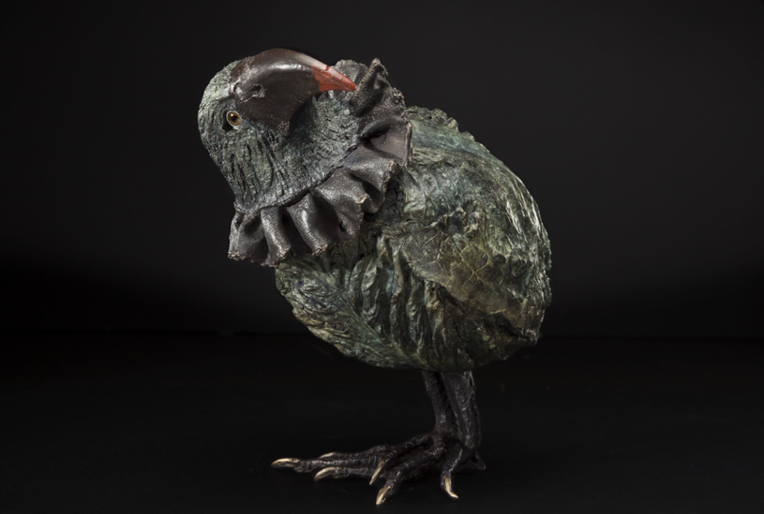
PROPOSITION DE CRÉATION
M﻿OTS ÉVOCATEURS
· animal · symbiose, sculpture · hybridité · coexistence · surnaturel · créature · camouflage · adaptation · milieu de vie · vraisemblable · figuration · peinture · observation transformation
Cette activité s'inspire du travail de l'artiste québécoise Paryse Martin, afin de sensibiliser et d'informer les élèves sur les processus d'adaptation, de symbiose, de transformation que les animaux développent en relation avec leur environnement, afin d'y vivre harmonieusement.
Pour ce faire, l’élève est invité à réaliser une recherche sur un animal de son choix, vivant sur le territoire canadien, et sur son milieu de vie. En complément d'information, il est possible d'amener les élèves faire une activité d'observation à l'extérieur et/ou de les inviter à le faire avec leur famille et ami∙e∙s. L'élève représente ensuite cette relation entre l'animal et son environnement qu'il a découvert, par la création d'une œuvre singulière en trois dimensions, vraisemblable, alliant figuration et imagination. Un croquis est d'abord réalisé et la sculpture peut ensuite être créée par différentes techniques laissant place à une liberté créatrice : assemblage des matériaux recyclés, éléments de la nature, papier mâché, argile, application de peinture pour créer des subtilités de couleurs, réelles ou surnaturelles. Au terme de leur processus de recherche et de création, les élèves en présentent le fruit et en discutent ensemble.
Image 3: gracieuseté de l’artiste

Slide 6
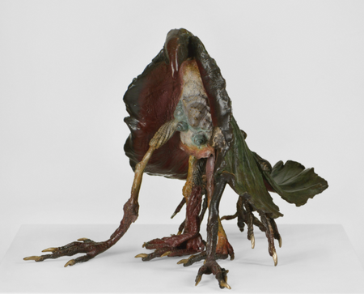
CONTENU DISCIPLINAIRE
DURÉE : 8 périodes
APPRENTISSAGES :
  Domaine général de formation : Environnement et consommation
  Compétence disciplinaire : Créer des images personnelles
  Compétences transversales : Exploiter l’information, mettre en œuvre sa pensée créatrice et communiquer de façon appropriée
AUTRE(S) DISCIPLINE(S) INTERPELLÉE(S) Sciences naturelles, Français
CYCLE ET ANNÉE SCOLAIRE 2e cycle du secondaire
VOCABULAIRE ET LANGAGE PLASTIQUE :
Textures réelles et représentées, motifs variés, volume réel, juxtaposition, répétition, équilibre, appliquer un pigment coloré et coller des formes en aplat ou en relief.
Image 4: gracieuseté de l’artiste
TECHNIQUES
Recherche
Assemblage
Façonnage
Modelage
Collage
Dessin
Peinture
GESTES
S’informer
Observer
Dessiner
Façonner
Modeler
Assembler
Peindre
MATÉRIAUX
Papier mâché et argile
Peinture acrylique ou gouache
Matériaux recyclés.
Éléments de la nature (branche, roche, feuille, etc.)

Slide 7
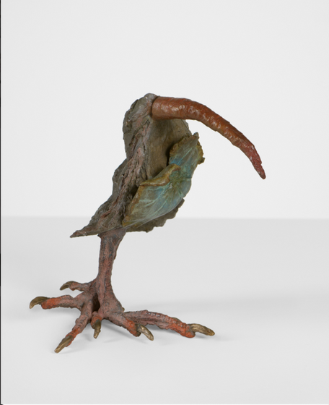
Progression de l’intention pédagogique
Attention
Intéresser les élèves à : la faune et à la flore d'ici, à leur milieu de vie, à leurs enjeux de cohabitation; au travail de l'artiste Paryse Martin.
Sensibilisation
Sensibiliser les élèves : à la relation étroite qu'entretiennent les règnes animal et végétal ; au milieu de vie qu'ils partagent et négocient; à prendre conscience de l'importance de protéger les habitats naturels et les animaux qui y vivent; à observer et à respecter la nature lors de leurs déplacements.
Création
Amener les élèves à : réaliser une sculpture personnelle d'un animal choisi, à travers la recherche effectuée à son sujet et sur son milieu, par observation in situ, et reproduction créative de formes, textures et motifs; acquérir des habiletés techniques en dessin, modelage (argile et papier mâché), assemblage, peinture.
Appréciation
À travers les œuvres réalisées, amener les élèves à : mieux saisir les défis que rencontrent divers animaux vivant sur le territoire d'ici; créer des liens avec et entre les règnes animal et environnement naturel; s’exprimer oralement sur la relation qu'entretient un animal et son habitat, comprendre et décrire son mode de vie, ses habitudes (diurne ou nocturne), son alimentation, ses enjeux de survie, etc.). Se reporter au modèle formel dans le tableau des synthèses d'appréciation.
Image 5: gracieuseté de l’artiste
Intention pédagogique
Sensibiliser les élèves à la relation adaptative que des animaux d'ici développent avec leur habitat
•
Déployer une démarche de création et d'appréciation formaliste, par la recherche et la réalisation d'une scuplture personnelle liée à un animal choisi

Slide 8
Phases du processus de création
Inspiration
Explication du projet · Présentation du travail de l’artiste Paryse Martin · Présentation d'animaux du Canada et de leur milieu · Démonstration de la technique de moulage avec argile et papier mâché et de celle d'assemblage, ainsi que des techniques de base en dessin de croquis et peinture.
Élaboration
Choix d'un animal vivant sur le territoire canadien et recherche sur celui-ci et sur son milieu · Production d'un document textuel synthétisant la recherche de l'élève · Croquis du projet de sculpture que l'élève veut réaliser, à être approuvé par l’enseignant∙e · Cueillette et sélection de matériaux recyclés pouvant participer à l’assemblage de l'animal · Mise en pratique des techniques de moulage et d'assemblage démontrées pour réaliser la structure de la créature, soit en argile ou en papier mâché, et affiner sa forme par l'ajout des matériaux choisis · Création de motifs avec la peinture.
Distanciation
En s'inspirant du texte initialement écrit, compilant les informations scientifiques recueillies sur le sujet exploré : présentation orale par l'élève de l’animal choisi et son milieu, de l'expérience de création de l'œuvre, du croquis à la sculpture, motivation de ses intérêts ainsi que ses choix techniques et esthétiques · Discussion en groupe sur les acquis techniques et connaissances du monde animal et végétal, perspectives de sensibilisation et d'action environnementale y étant liées, au présent et au futur.

Slide 9
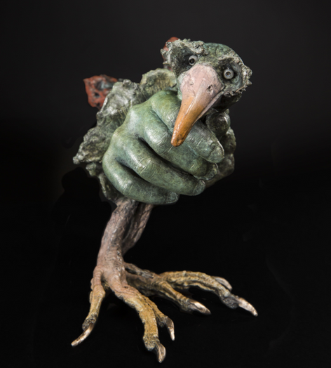
PISTES D’ENRICHISSEMENT
  Possibilité de créer une maquette pour développer le projet.
  Possibilité d’ajouter une contrainte : choisir uniquement des animaux en voie d’extinction et/ou menacés.
  Possibilité de créer le projet sous forme de petites équipes d'élèves.
LIENS INFORMATIFS SUR L'ARTISTE ET SUR L'ACTIVITÉ
Site Web sur l'artiste
Paryse Martin - Galerie 3 (lagalerie3.com)
Ressources pour nourrir l'activité
Powerpoint - Animal en voie d’extinction ou menacé
Powerpoint - Animaux présents au Canada
Faune et flore du pays - Espèces en péril au Canada (hww.ca)
Powerpoint - techniques à explorer
Image 6: gracieuseté de l’artiste

Slide 10
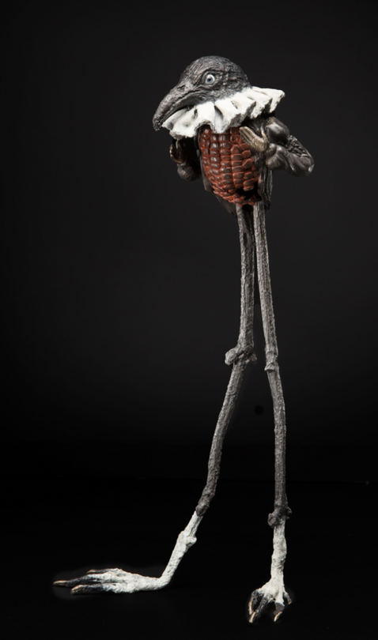
Liste des images utilisées:
Image 1 : MARTIN, Paryse. Limbes 2, 2019, Bronze patiné.
Image 2 : MARTIN, Paryse. Les combinés planants 6, 2018, Bronze patiné.
Image 3 : MARTIN, Paryse. Les combinés planants 9, 2018, Bronze patiné.
Image 4: MARTIN, Paryse. Limbes 1, 2019, Bronze patiné.
Image 5 : MARTIN, Paryse. L'herbier : page 2, 2019, Bronze patiné.
Image 6 : MARTIN, Paryse. Les combinés planants 7, 2018, Bronze patiné.
Image 7 : MARTIN, Paryse. Les combinés planants 5, 2018, Bronze patiné.
Image 7: gracieuseté de l’artiste

Slide 11

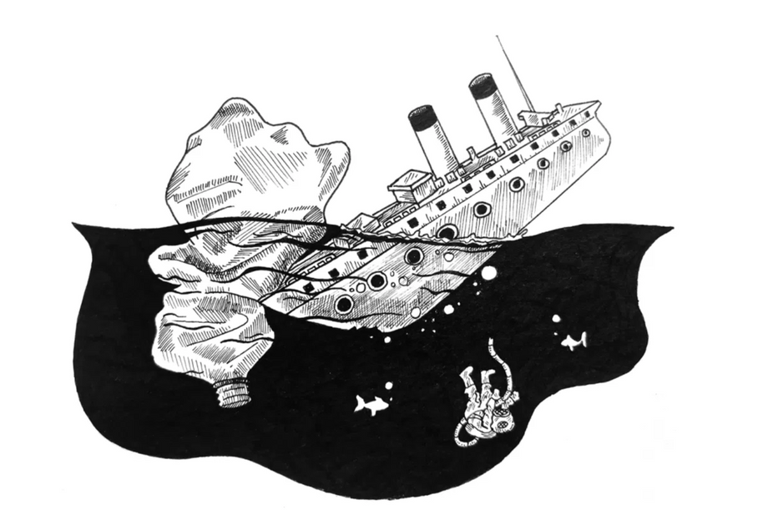
Affiche numérique
Les bonnes pratiques
RÉFÉRENCE CULTURELLE
Roy Lichtenstein, Ravi Koranga
Image 2
QUESTION MOBILISATRICE :
Comment sensibiliser la communauté scolaire aux bonnes pratiques écologiques par des affiches accrocheuses?
Image 1

Slide 12
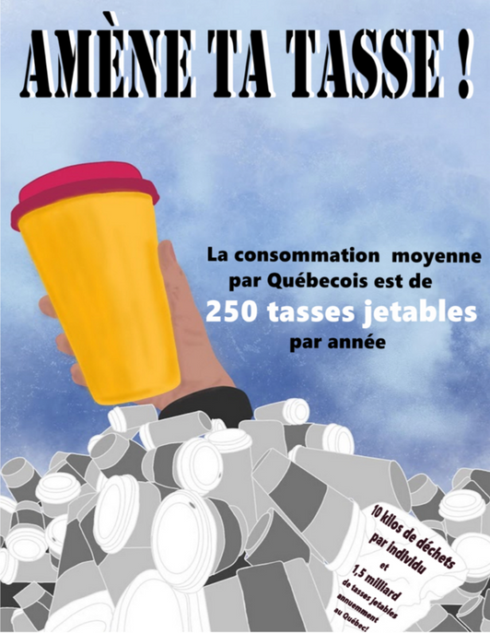
PROPOSITION DE CRÉATION
En parcourant différents sites Internet sur les gestes écologiques à poser en 2021, les élèves devront choisir, puis illustrer une action écologique sous le visuel de l’art pop. Les affiches alors créées seront dynamiques et colorées. Elles attireront l’œil du public et contribueront à la transmission des bonnes pratiques écologiques. Elles pourront être imprimées et dispersées à travers l’école. Ce projet pourrait s’arrimer entre le cours d’arts plastiques et le comité environnemental de l’école. Il faudra que les affiches soient installées dans un lieu qui leur convient. Par exemple, si l’on parle de gaspillage alimentaire, elles pourraient se situer dans la cafétéria; si l’on parle de la gestion de l’eau potable, elles pourraient être placées dans les salles de bain; si l’on parle des émissions de gaz à effet de serre, elles pourraient être accrochées près des stationnements, etc. Les élèves pourront explorer le travail engagé de Ravi Koranga, artiste illustrateur originaire de l’Inde, qui crée des dessins à caractère écologique. Pour ce faire, les affiches seront réalisées à l’aide du logiciel Autodesk Sketchbook. Les élèves auront des séances de perfectionnement concernant ce logiciel. Les affiches devront avoir certains éléments obligatoires : un titre accrocheur (action écologique), un visuel qui rappelle l’art pop et être imprimées en format 8 ½ X 11 po.
Image 3

Slide 13
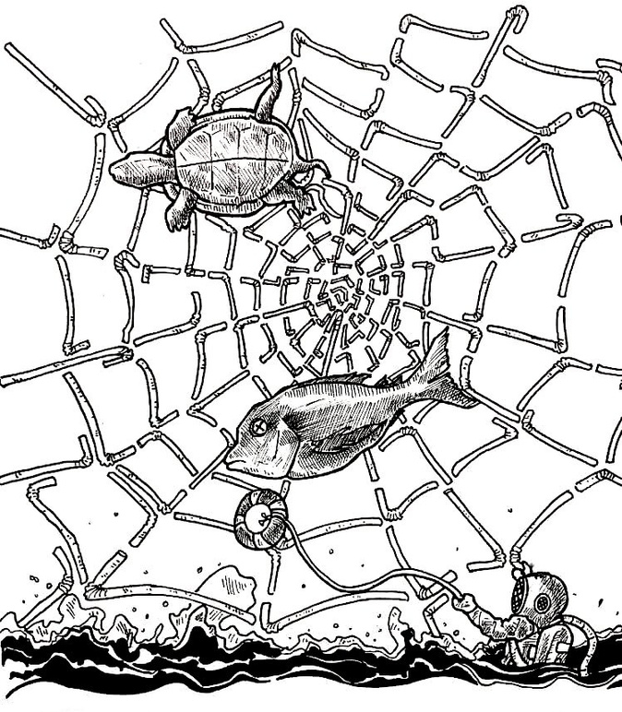
Les élèves pourront s’inspirer du visuel de deux artistes de l’art Pop bien connus, soit Roy Lichtenstein et Andy Warhol, afin de réaliser leur affiche numérique.
MOTS SOURCE :
Art pop, recherche, environnement, histoire, affiches médiatiques, messages, moyens, pratiques, conscientisation, dynamique, coloré, empreinte écologique, planète, affiches, sensibiliser, dessin numérique, engagement communautaire, etc.
Image 4

Slide 14
CONTENU DISCIPLINAIRE
DURÉE : 8 périodes
APPRENTISSAGES :
  Domaine général de formation : Environnement et consommation
  Compétence disciplinaire : Créer des images médiatiques
  Compétences transversales : Exploiter l’information et mettre en œuvre sa pensée créatrice
AUTRE(S) DISCIPLINE(S) INTERPELLÉE(S) Sciences, comité environnement de l’école
CYCLE ET ANNÉE SCOLAIRE 2e cycle du secondaire
VOCABULAIRE ET LANGAGE PLASTIQUE :
Appliquer une couleur : en aplat, à la tache et au trait, imprimer, numériser des images et des objets, construire une image numérique et l’enregistrer, transférer et traiter des images numérique, crayon électronique et tablette graphique, logiciel de dessin, numériseur, caméra numérique, logiciels de traitement de l’image, dessin, papier, crayon, forme, ligne, couleurs primaires, couleurs secondaires, couleurs chaudes, couleurs froides, couleur lumière : couleurs primaires (rouge, vert, bleu), intensité, contraste, ombrage, jeu de lumière, texture, motif, organisation de l’espace : énumération, juxtaposition, superposition, répétition, alternance, équilibre, mouvement, représentation de l’espace, perspective avec chevauchement, perspective en diminution, etc.
TECHNIQUES
Dessin
Dessin numérique
Impression
MATÉRIAUX
Papier et crayon
Crayon électronique
Ordinateurs, tablettes graphique ou tablette électronique
Logiciel de dessin : Autodesk Sketchbook
Logiciel de traitement de l’image

Slide 15
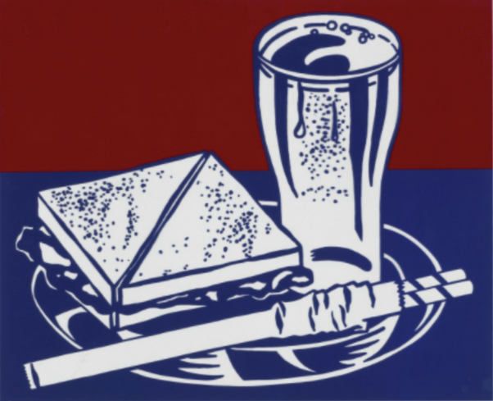
INTENTION PÉDAGOGIQUE DE L’ENSEIGNANT
Le projet permettra aux élèves de prendre conscience de leur implication dans leur environnement par une foule d’actions écologiques; de rendre compte d’un courant de l’histoire de l’art: l’art pop; d’explorer et de perfectionner le dessin graphique, mais aussi le logiciel Autodesk Sketchbook.
LES SAVOIRS À ACQUÉRIR CHEZ LES ÉLÈVES :
Image 5
SAVOIR ÊTRE
  S’ouvrir à la réalité de notre empreinte carbone
  Désirer partager de bonnes pratiques pour réduire son empreinte carbone
  Être patient lors du travail numérique. Se donner droit à l’erreur.
SAVOIR FAIRE
  Réaliser une affiche percutante à l’aide de la tablette graphique et du logiciel Autodesk Sketchbook.
  Maîtriser des outils du logiciel : la sélection, les calques, la transformation, la pipette, etc.
  Enregistrement de leur affiche dans le bon format
SAVOIR CULTUREL
  S’intéresser à l’art pop ainsi qu’à l’art écologique
  Connaître les caractéristiques qui définissent le courant du Pop Art.
  Différencier un affichiste et un illustrateur
  Connaître la notion d’empreinte écologique

Slide 16
PHASE D’INSPIRATION Amorce
  Écoute d’une ou de quelques-unes des émissions Carbone de Radio-Canada (une websérie à caractère écologique).
  Présentation des sites Web d’Hydro Québec, de Carboneutre Québec, de Surfrider Foundation et de Coup de Pouces (voir la fiche d’enrichissement) qui présentent des astuces écologiques intéressantes à appliquer dans la vie quotidienne.
  Renseigner les élèves sur la notion «d’empreinte écologique» et calculer son impact sur la Terre avec Global Footprint Network.
  Présentation de l’art pop et de ses composantes (histoire, artistes, mise en contexte… ) et présentation d’œuvres et de leurs composantes (couleurs, trames, aplat) d’Andy Warhol et de Roy Lichtenstein.
  Présentation des images à caractère environnemental du site ShutterStock
  Tournée de l’école en équipes de 2 à 3 personnes et prise de notes sur les lieux (ex.: salle de bain : gaspillage d’eau; cafétéria : gaspillage alimentaire, etc.)
PHASE D’ÉLABORATION Réalisation artistique
  Réalisation d’un croquis sur papier comportant une image choc et une phrase percutante. Les élèves choisissent une bonne pratique dont le message va sensibiliser un public cible.
  Recherche d’une bonne typographie.
  Réalisation d’un exercice de base où les élèves apprennent les outils du logiciel de traitement de l’image (ex. : les outils de sélection et les calques).
  Les élèves créent leurs affiches pendant environ 5 cours sur le logiciel Autodesk Sketchbook (dessin à la ligne selon le croquis, couleurs en aplat, phrase percutante, esthétique de l’art pop, couleurs contrastantes, couleurs appliquées en aplat, contours marqués, etc.)
  Les élèves ajoutent de l’ombrage sur leur dessin pour créer du volume et ils organisent l’espace de leur affiche afin qu’elle soit bien lisible.
  Tout au long de l’élaboration, des exemples de la progression des autres élèves seront partagés. Ainsi ils seront invités à se questionner sur la composition et à améliorer l’organisation de leur affiche.

Slide 17
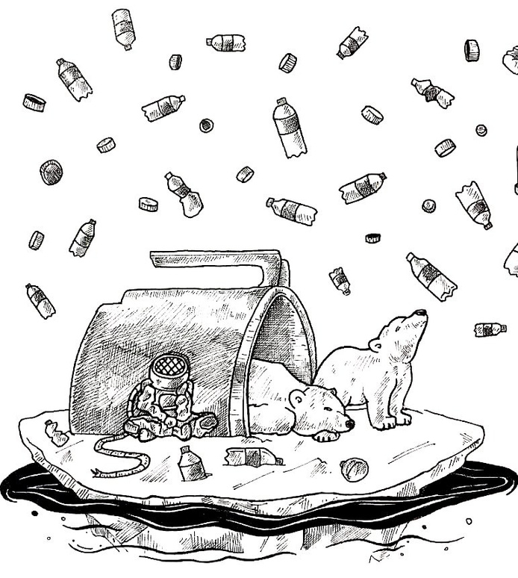
PHASE DE DISTANCIATION Appréciation et exposition
  Mise en commun des affiches et présentation à la classe.
  Accrochage des affiches dans l’école.
Image 6

Slide 18
PISTES D’ENRICHISSEMENT
  Pour un engagement communautaire plus marqué, il est possible d’aller porter les affiches à l’extérieur des murs de l’école; faire un partenariat avec des entreprises (épicerie, pharmacie, restaurants…) près de l’école qui voudraient bien exposer les affiches des élèves.
  Pour ceux qui désireraient reprendre une caractéristique importante du pop art, les élèves auront la possibilité d’ajouter une trame (petits points en arrière-plan).
  Il y a aussi la possibilité d’inclure dans l’affiche une statistique en lien avec un impact sur l’environnement pour appuyer le message. Les élèves écrivent alors la source de leur statistique sur l’affiche.
LIENS INFORMATIFS SUR L’ARTISTE ET SUR L’ACTI﻿VITÉ
REPÈRES ET RESSOURCES
Repères visuels et culturels
Artiste Ravi Koranga
  https://hitek.fr/42/artiste-denonce-pollution-plastique-dessins_7361
  https://www.yesmagazine.org/issue/solving-plastic/2021/05/10/plastic-waste-ocean
Artiste Roy Lichtenstein
  https://www.moma.org/artists/3542#works
Artiste Andy Warhol
  https://www.warhol.org/andy-warhols-life/
  Fondation dédiée à la protection des océans, des vagues et des plages : Surfrider Foundation https://www.surfrider.org/

Slide 19
Le Pop Art
  https://www.guide-artistique.com/histoire-art/pop-art/
Éco affiches
  https://www.behance.net/gallery/4555709/Eco-posters
O., M. (2019, 23 décembre). FridaysForFuture utilise des affiches touristiques vintage pour sensibiliser au réchauffement climatique. La Réclame. https://lareclame.fr/fflosangeles-fridayforfuture-228175
Surfrider Foundation. (2017, mai). Snuffed Out Marine Life [Illustration]. L’impact de la cigarette sur les écosystèmes marins. https://lareclame.fr/gyro-surfriderfoundation-snuffedoutmarinelife-176197
Ressources humaines et documentaires :
Série Web Carbone
  https://ici.tou.tv/carbone
Site d’Hydro Québec
  https://www.hydroquebec.com/residentiel/mieux-consommer/
Site de Carboneutre Québec
  https://carboneutrequebec.com/gestes-ecologiques/
Site de Coup de pouces
  https://www.coupdepouce.com/maison/entretien/article/35-trucs-ecolos-pour-la-maison
  Calculateur d’empreinte écologique destiné aux enfants, Ministère de l’environnement du Québec https://www.environnement.gouv.qc.ca/jeunesse/jeux/questionnaires/Empreinte/Questionnaire.htm

Slide 20
Calculer le coût écologique de son quotidien. (2020, 25 septembre). [Vidéo]. YouTube.
  https://www.youtube.com/watch?v=6mAKIwN5fQw&t=3s
  https://www.youtube.com/watch?v=xXTPPrtpj4s
La décroissance à échelle individuelle : réduire son empreinte carbone | Décroissance | Rad. (2018, 17 août). [Vidéo]. YouTube.
  https://www.youtube.com/watch?v=xXTPPrtpj4s&feature=youtu.be
Calculateur d’impact écologique planétaire : Global Footprint Network
  https://www.footprintcalculator.org/
Agir au quotidien pour aider la planète. (s. d.). WWF France.
  https://www.wwf.fr/agir-au-quotidien
D., A. (2019, 24 octobre). La passe décisive d’Adidas pour l’environnement. La Réclame:
  https://lareclame.fr/adidas-infinite-play-225632
Liste des images utilisées:
Image 1 : KORANGA, Ravi. #9 Ancien, crayon feutre noir.
Image 2 : LICHTENSTEIN, Roy, Finger Pointing, 1973, acrylique sur toile.
Image 3 : LAVOIE-BEAULIEU, Camille, Amène ta tasse, 2021.
Image 4 : KORANGA, Ravi. #14 Modèle, crayon feutre noir.
Image 5 : LICHTENSTEIN, Roy, Sandwich and Soda from X + X (Ten Works by Ten Painters), 1964
Image 6 : KORANGA, Ravi. #4 Neige, crayon feutre noir.

